Slide 1
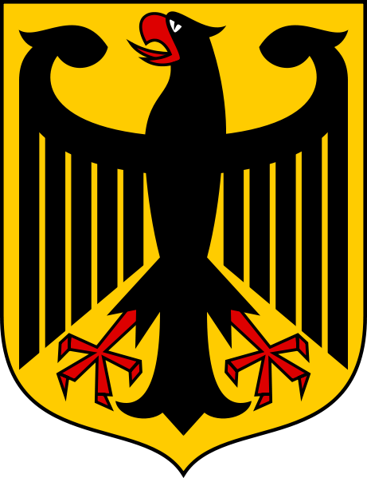
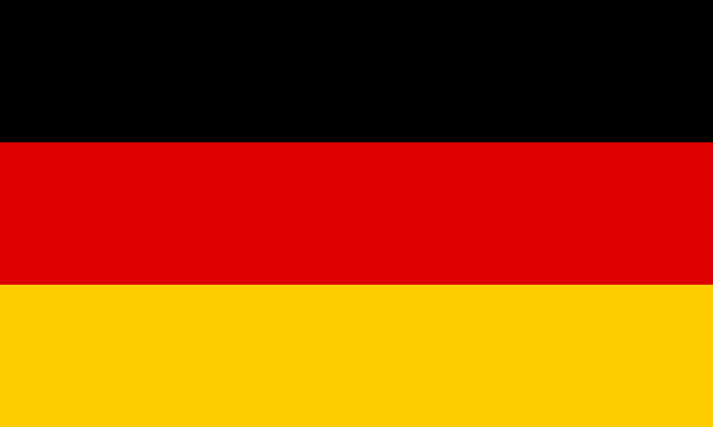
Німеччина (Федеративна Республіка Німеччина (ФРН)

Slide 2
демократична федеративна республіка у центрі Європи. столиця і найбільше місто країни — Берлін. Німеччина займає площу 357 021 км² і має головним чином помірний сезонний клімат. Маючи 81.8 мільйонів жителів, це країна з найбільшим населенням інайбільшою економікою в Європейському союзі. Це одна з головних політичних сил на Європейському континенті і технологічний лідер в багатьох галузях.

Slide 3
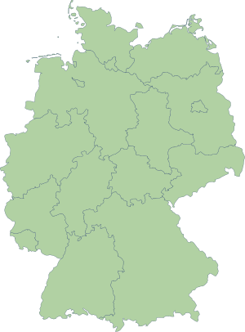
Адміністративний устрій
Німеччина поділена на 16 політико-адміністративних територій — федеральні землі. Останні в свою чергу діляться на 439 районів (нім. Kreise) і міських округів (нім.kreisfreie Städte).

Slide 4
Новітній період
1914 року Німеччина вступила в Першу світову війну, програш у якій привів до краху імперії і створення так званої Веймарської республіки.
1933 року канцлером Німеччини призначений вождь Німецької націонал-соціалістичної робітничої партії Адольф Гітлер, при якому Німеччина проводила агресивну експансіоністську і реваншистську політику, яка в 1939 році призвела до Другої світової війни.
Після того, як Німеччина зазнала поразки у Другій світовій війні, її державність була призупинена, від території Німеччини відокремлені великі території, а решта була розділена на 4 зони окупації: радянську, американську, британську та французьку. 1949 року на територіях американської, британської та французької зон окупації створена Федеративна Республіка Німеччина (ФРН), на території радянської зони окупації — Німецька Демократична республіка (НДР).

Slide 5
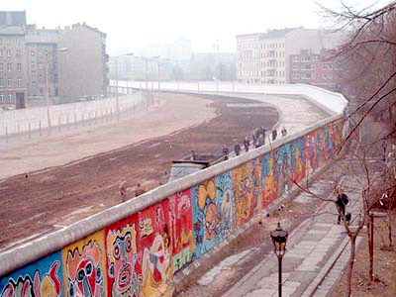
Берлінська стіна
1959 року у НДР почалася колективізація сільського господарства та роздержавлення численних дрібних підприємств. На підтримку Східної Німеччини Микита Хрущов вимагав від західних держав фактичного її визнання, погрожуючи закрити доступ до Західного Берліна.

Slide 6
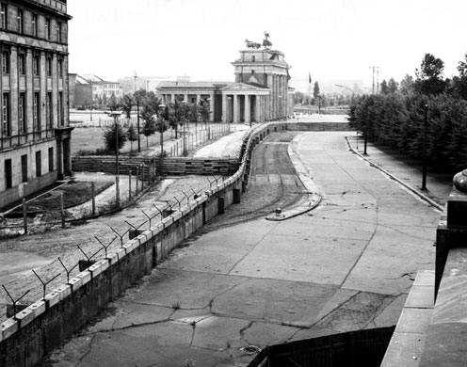
Однак до 1970-х років «захід» відмовлявся визнати НДР, наполягаючи на об'єднанні Німеччини відповідно до повоєнних домовленостей. Водночас все більше мешканців Східної Німеччини (НДР) іммігрувало у Західну (ФРН), 1961 року — близько 207 тисяч громадян. У серпні того самого року уряд НДР, аби блокувати потік біженців, наказав спорудити бетонну стіну і загородження з колючого дроту між Східним і Західним Берліном.

Slide 7
Об'єднання Німеччини
1985 року близько 400 тисяч громадян НДР подали заяву про видачу постійної виїзної візи. Представники інтелігенції та церковні діячі вже відкрито критикували режим за відсутність політичних і культурних свобод. Невдоволення більшості східнонімецьких громадян урядом досягло кульмінації 1989 року. У той час, коли сусідні держави намагались лібералізувати свої режими,Соціалістична єдина партія Німеччини вітала жорстоке придушення демонстрації китайських студентів у червні 1989 на площі Тяньаньмень. Наприкінці того самого року громадянське невдоволення вилилося в колосальні демонстрації протесту в самій НДР.

Slide 8
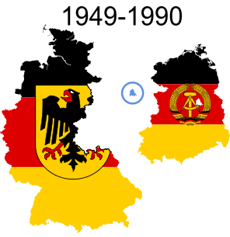
У березні 1990 року громадяни НДР взяли участь у перших виборах за останні 58 років. Перемогу здобув блок партій, близький дозахіднонімецького Християнсько-демократичного союзу, який виступав за об'єднання Німеччини. Першим обраним прем'єр-міністром НДР став Лотар де Мезьєр, під його керівництвом здійснені важливі зміни, зокрема відновлені 5 федеральних земель (ліквідовані 1952 року), а 3 жовтня 1990 року НДР припинила самостійне існування і була включена до складу ФРН.

